Slide 1
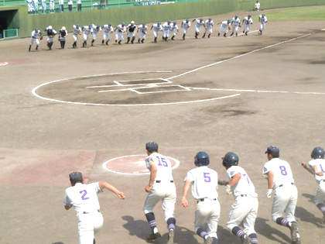
土浦試合開始
～土浦市を愛し始めよう～
都市計画マスタープラン実習 第5班
今井 純 土居 千紘 樋口 雄一 森 英高 飯田 マリ(TA)

Slide 2
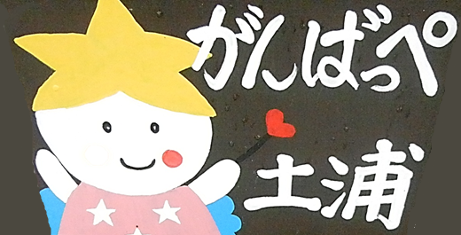
土浦試合開始の2つの意味
土浦市民が
思…思い合うことで
愛…愛が芽生え
皆…皆で
支…支え合って生きていくまち
土浦思愛皆支
土浦試合開始
土浦市愛開始
(12月9日撮影)

Slide 3
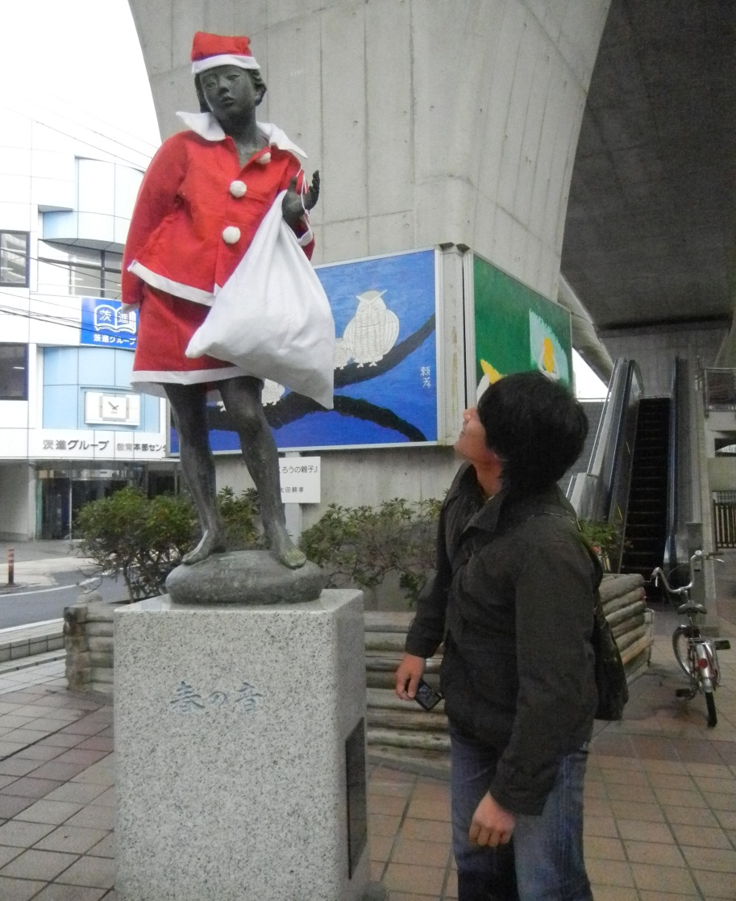
私たちの取り組みの方向性
コミュニティ形成だわ!!!
スポーツよ!!
モール505に佇む森の彼女 →
ジェニファー
今後土浦をよくする
ために何が大事かな？
コミュニティが
形成しやすいのって？
(12月9日撮影)
スポーツでコミュニティ活性化!!

Slide 4
コミュニティの重要性
増
(市民満足度調査より)
コミュニティは必要とされている
Notes:
地域コミュニティが減少なのにたいし、重要度は増している→コミュニティ必要だよね

Slide 5
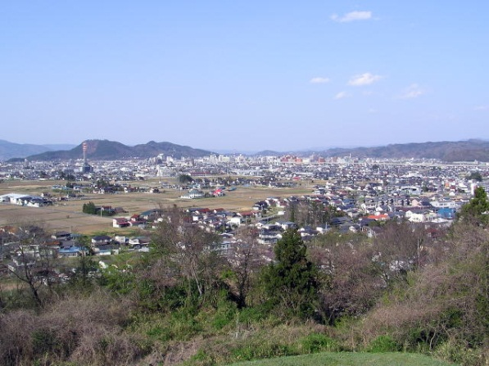
事例～福島県福島市大森のコミュニティ～
街区ごとに少年団が形成
季節ごとに様々なスポーツに取り組む
児童・保護者のコミュニティ形成強化
近隣の山から見た大森地区
＜コミュニティが活きた例＞
2011年3月11日における東日本大震災において･･･
住民が自主的に動き迅速な安否確認が行われた
スポーツによって生まれた
コミュニティが住民に強い絆を生んだ
スポーツによって生まれた
コミュニティが
住民に強い絆を生んだ

Slide 6
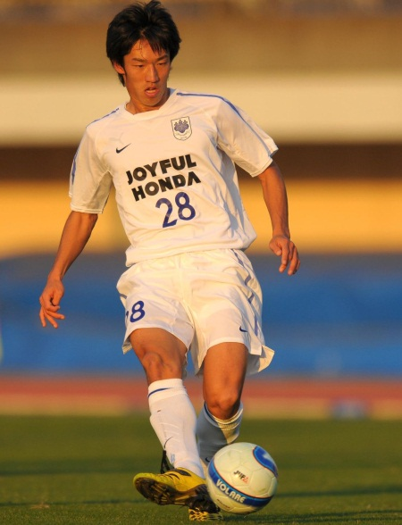
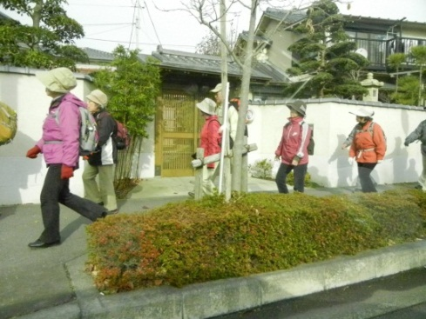
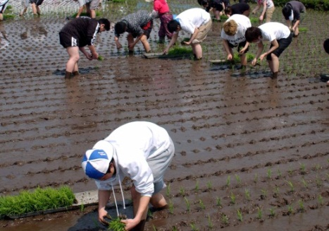
私たちの考えるスポーツ
じゅんちゃん
スポーツ
競技スポーツ
サッカー
野球など
レクリエーションスポーツ
ウォーキング、体操など
蹴球部に所属する今井純
ウォーキングするおじいちゃんたち
(12月7日撮影)
交流があり、体を動かす
農体験など
農体験
交流が生まれる身体を使った活動

Slide 7
目指す都市像～土浦試合開始～
観光
教育
医療
福祉
コミュニティ
スポーツ
環境
産業
防災
土浦思愛皆支
土浦市愛開始

Slide 8
影響の一例
観光
教育
医療
福祉
コミュニティ
スポーツ
環境
産業
 | コミュニティ形成により | スポーツを行うことで
教育 | 子どもの人格の形成 | 子どもが外で遊ぶ
観光 | まち一体となった観光政策 | 地域経済の活性化 観光の振興
医療福祉 | 一人暮らしの人などに目が行き届くようになる | 生活習慣病等の予防
産業 | まちどうしの連携 | アフターサービスによる 商業活性化
防災 | ソフト対策の強化 | 日頃から体を動かすことで避難が迅速に行われるようになる
環境 | 環境負荷低減活動の活発化 | マナー向上
防災
8

Slide 9
人口フレーム
土浦市人口目標値
減
現状維持を目標

Slide 10
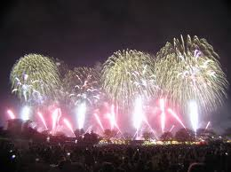
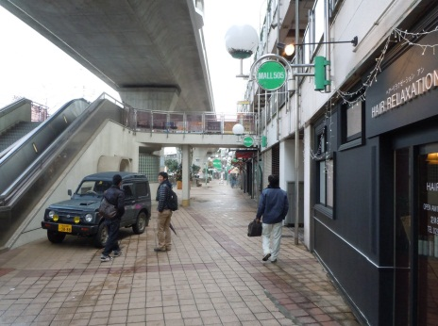
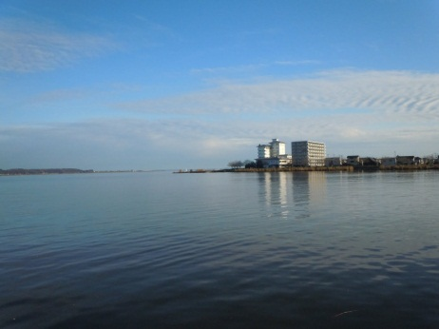
現状
教育
高校生県南1位
観光
イベントによる集客、冬のイベントなし
医療
福祉
ハード面における対策は充実
産業
駅周辺が廃れている
防災
ソフト面の重要性
交通
バス路線が複雑、バス利用者半減
環境
自然資源の豊富
スポーツ
キララちゃん

Slide 11
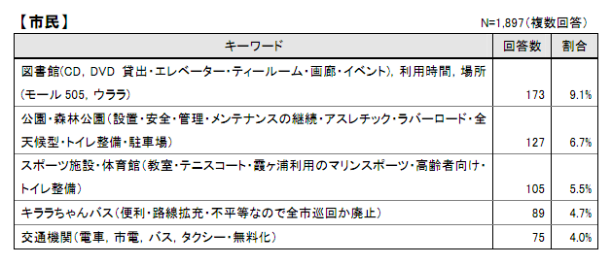
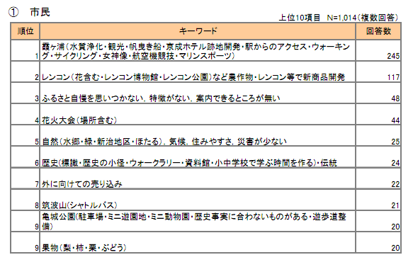
市民満足度アンケート調査
平成22年度実施
土浦ならではのもので、
まだ生かされていないもの、またもっとうりこむべきもの
土浦市にほしいもの
霞ヶ浦(スポーツ関連）
公園、スポーツ施設
住民はスポーツに関心あり

Slide 12
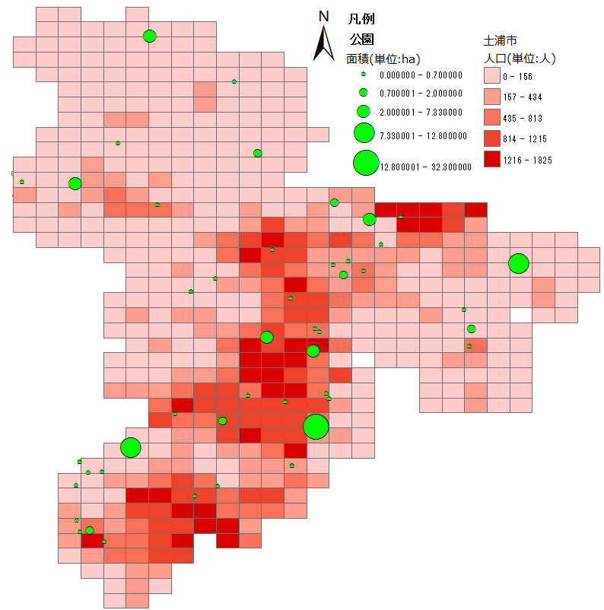
公園
全体的に
公園が少ない
↓
コミュニティ形成がしにくい
気軽に運動する空間が無い
避難場所が少ない
部分的に少ない
狭
少
公園が少ない地域がある
広
多
・コミュニティ形成がしにくい
・気軽に運動する空間がない
・避難場所が少ない

Slide 13
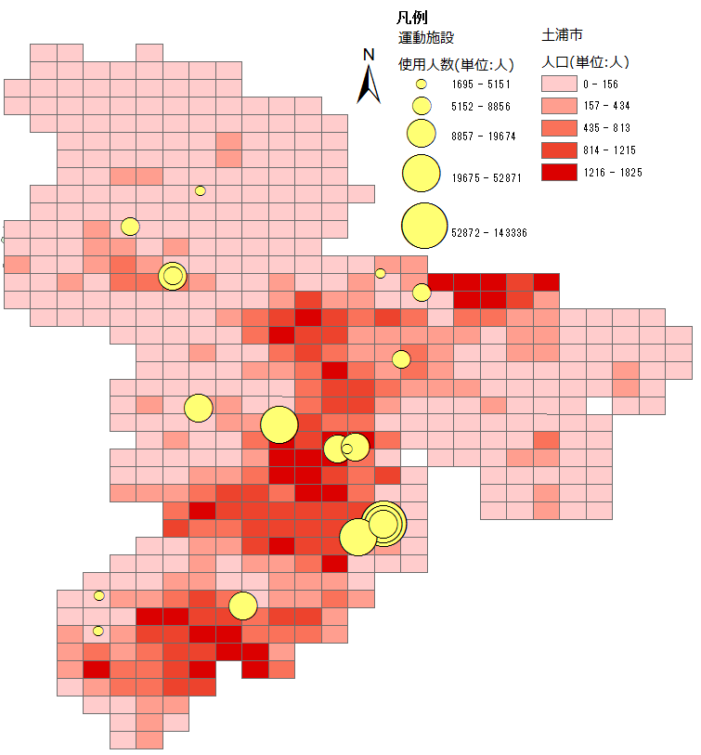
運動施設
少
少
全体的に
公園が少ない
↓
コミュニティ形成がしにくい
気軽に運動する空間が無い
避難場所が少ない
部分的に少ない
運動施設が特定の 地域に集中している
多
多
・地域差が生まれる
・コミュニティ形成がしにくい
・避難場所が少ない

Slide 14
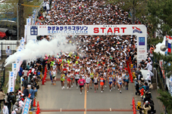
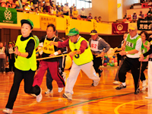
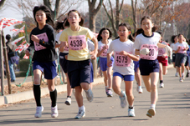
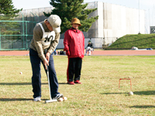
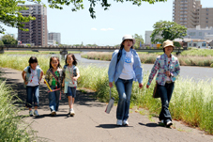
土浦で行われているスポーツ
＜大規模イベント＞
・かすみがうらマラソン
兼国際盲人マラソンかすみがうら大会（４月第三日曜日）
・水郷フェスティバル（５月上旬）
・土浦市民ウォークラリー大会（５月中旬）
・土浦マラソン大会（１２月上旬）
・市民野球大会（８月下旬～１０月上旬）
・土浦市高齢者スポーツ大会
・土浦市高齢者ゲートボール大会
多世代交流が少ない

Slide 15
霞ヶ浦
（mg/l）
COD
環境基準
3mg/l
以下
（年）
まだ汚染状況は深刻

Slide 16
スポーツに関する問題点の整理
公園・運動施設が
少ない
スポーツをする空間整備・向上
・ポケットパークの確保
・公共交通整備
など
スポーツイベントにおける多世代交流が少ない
スポーツイベントの活用
・システムの見直し
・新たなイベントの提案
など
霞ヶ浦の水が汚い
もっと利用すべき
霞ヶ浦の活用
・浄化活動の充実
・マリンスポーツの推進
など

Slide 17
基本構想 ~土浦試合開始~
医療
福祉
スポーツをする空間整備・向上
スポーツイベントの活用
霞ヶ浦の活用
交通
環境
防災
観光
医療
福祉
産業
教育
観光
環境
観光
教育
医療
福祉
土浦思愛皆支
コミュニティ
土浦市愛開始
スポーツ
環境
産業
防災
17

Slide 18
今後の活動
「土浦試合開始」を実現するマスタープラン策定に向けて
・各分野の具体的提案
・地域ごとの具体的提案
観光
教育
医療
福祉
コミュニティ
スポーツ
環境
産業
防災

Slide 19
参考文献
・タイトルの写真 http://misawa.blog.ocn.ne.jp/blog/2011/05/post_15c4.html
・社会法人土浦市社会福祉協議会 http://www.doshakyo.or.jp/02_01_c.html
・霞ヶ浦水質調査結果 http://www.ktr.mlit.go.jp/kasumi/kasumi00145.html
・統計局 http://www.stat.go.jp/
・土浦市ホームページ http://www.city.tsuchiura.lg.jp/index.php
・農体験の写真 http://kouryu-kyoju.net/012289/uploads/photos
/740477b14c09b02048953550703dcca1.jpg
・キララちゃんの図 http://npo-kirara.org/

Slide 20
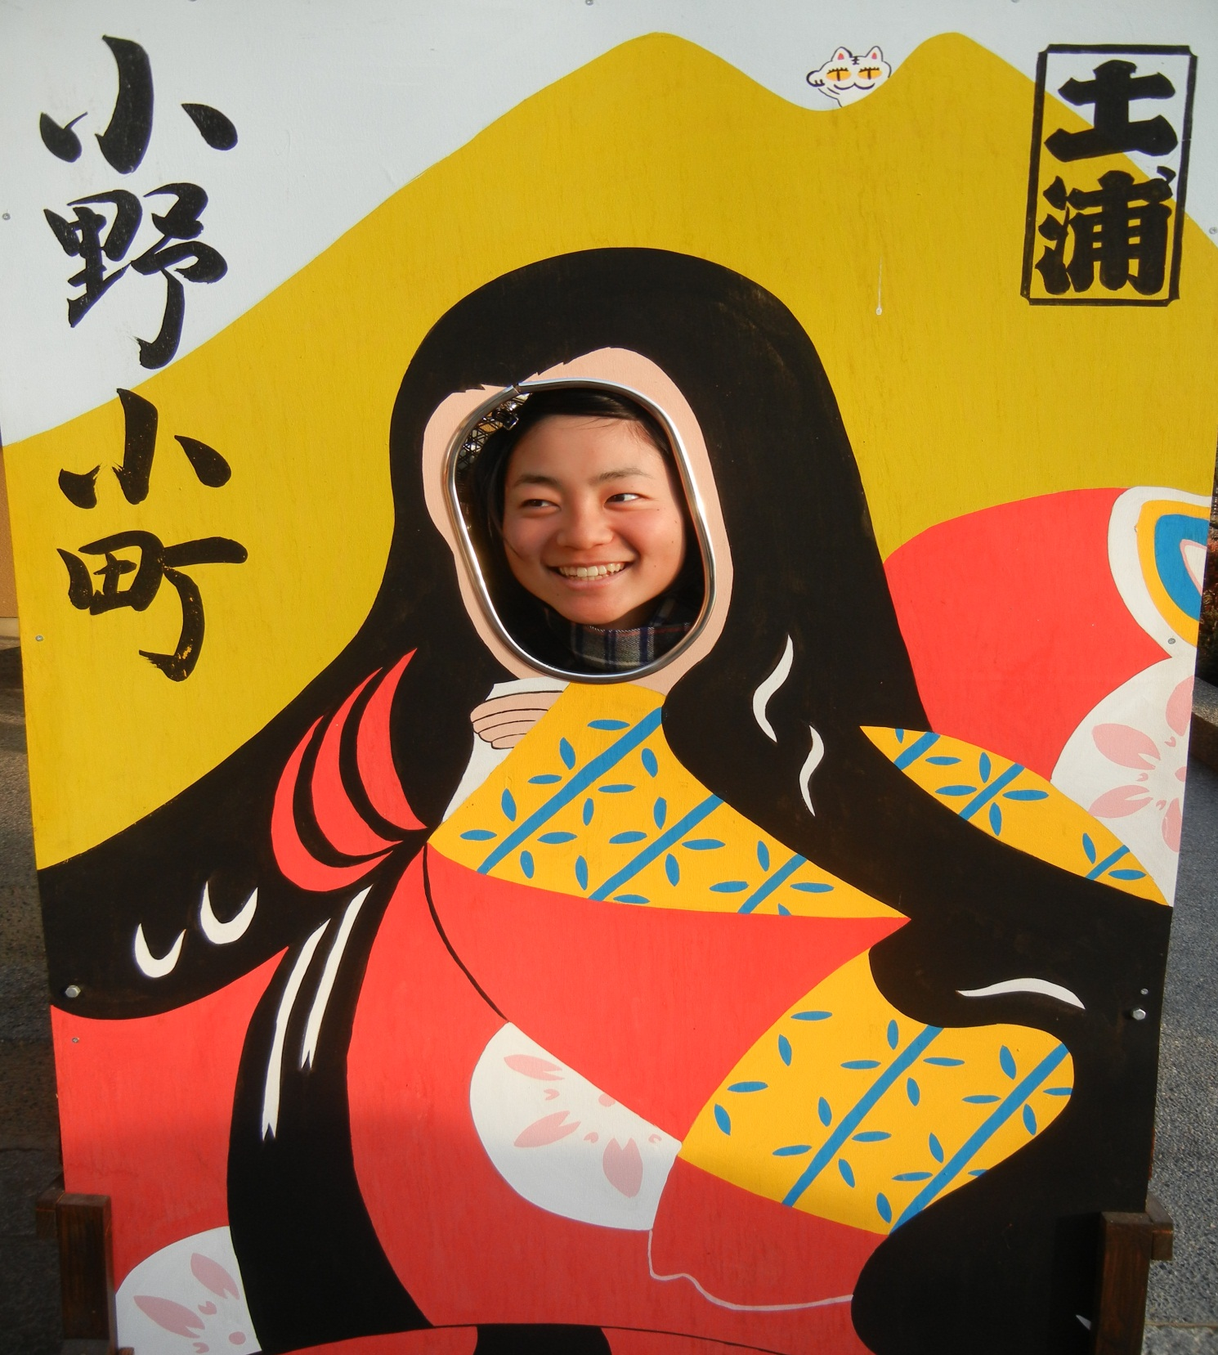
ありがとう ございました

Slide 21
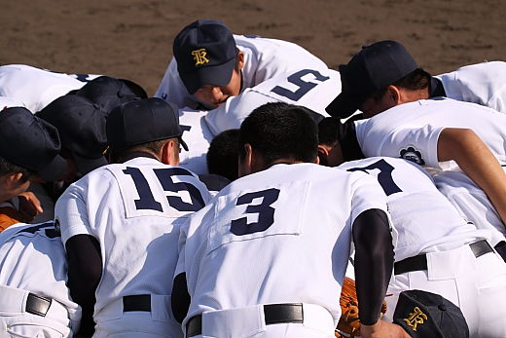
土浦試合開始
～土浦市を愛し始めよう～
都市計画マスタープラン実習 第5班
今井 純 土居 千紘 樋口 雄一 森 英高 飯田 マリ(TA)

Slide 22
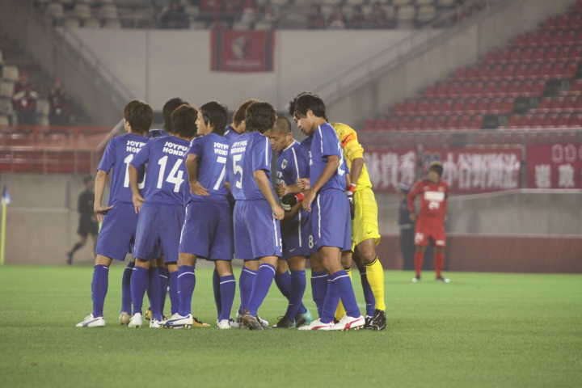
土浦試合開始
～土浦市を愛し始めよう～
都市計画マスタープラン実習 第5班
今井 純 土居 千紘 樋口 雄一 森 英高 飯田 マリ(TA)

Slide 23
なぜスポーツ？
スポーツを行うことによる利点
１．動本能の欲求+体力の向上+精神的な充足感
＝健やかで心豊かな生活を営むことが可能である
２．コミュニティを形成しやすい
スポーツはいつでも、どこでも、いつまでもできるものである
また、多世代にわたって交流できる

Slide 24
高校生
モール505!?何それ？？
駅は通過点
霞ヶ浦？行かないよ
ヨット部が霞ヶ浦を使っているらしい…
何にも無い。
コンビニとドコモショップしかない
バス高い
スポーツ施設はたまにしか利用しない
亀城公園;魅了ない、使わない
駅からイトーヨーカドーまで行かない←バスが使いにくくなる
カレーを推しているのは全く知らない
レンコンを推しているのは知っている
休日は柏に行く
土浦では遊べない
遊ぶとこが無い
駅のサイゼがたまり場

Slide 25
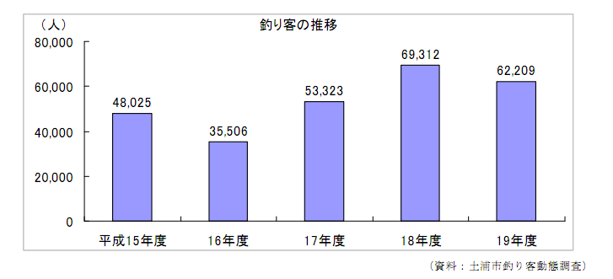
環境:霞ヶ浦
霞ヶ浦周辺を訪れる観光客: 年間560万人（H7年度実績）
⇒茨城県全体の観光客3200万人のうち約17%に相当。
＜霞ヶ浦で行われるマリンスポーツ＞
・誰でも楽しもう霞ヶ浦『子どもの日，海の日，体育の日大会』
・ブラックバス釣りなどのスポーツフィッシング
・パワーボートレース
・ドラゴンボートレース
・国際ジュニアヨット大会
http://www.city.tsuchiura.lg.jp/cms/data/doc/1244176149_doc_26.pdf

Slide 26
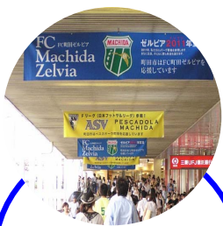
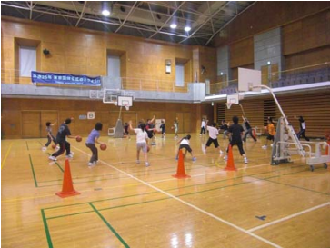
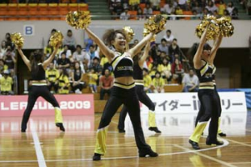
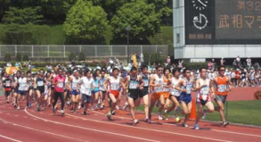
事例 ~東京都町田市~
2009年12月「町田市スポーツ振興計画」策定
基本理念「スポーツで人とまちが一つになる」
「する」
スポーツ
地域スポーツクラブの普及
ホームタウン・チーム等の応援
スポーツ施設の充実
「みる」
スポーツ
「支える」
スポーツ
http://www.city.machida.tokyo.jp/bunka/sport/sportsshinko/sportsplan.html

Slide 27
考えられる提案
みんな
教育
観光
医療
福祉
コミュニティ
スポーツ
霞ヶ浦の活用(具体的な競技スポーツの場所として）
スポーツをする空間整備・向上
(公園が無い、道路が複雑、歩道の整備、施設の老朽化、景観、交通整備など)
スポーツイベントのシステムの見直し
今現在やっている年齢層→どうもっと広げていく
やってない年齢層→新たなイベント等をつくる
駅・駅周辺再開発
(←情報拠点・集約拠点、外部の窓口)
環境
防災
産業
27

